Slide 1
マイページ
0000
簡単な遷移図です
クエスト選択
4001
ストーリークエスト
4002
ストーリー選択
4002_1
ストーリーフレ選択4002_2
ストーリー出撃確認
4202
UI_4002_Q1
UI_4002_Q2
UI_4002_Q13
イベントクエスト
4003
イベント難易度選択
4004
イベントフレ選択4004_1
イベント出撃確認
4004_2
幻獣クエスト
4005
幻獣難易度選択
4006
幻獣フレ選択
4006_1
幻獣出撃確認
4006_2
開催予定
4101
開催中
4102
終了
4103

Slide 2
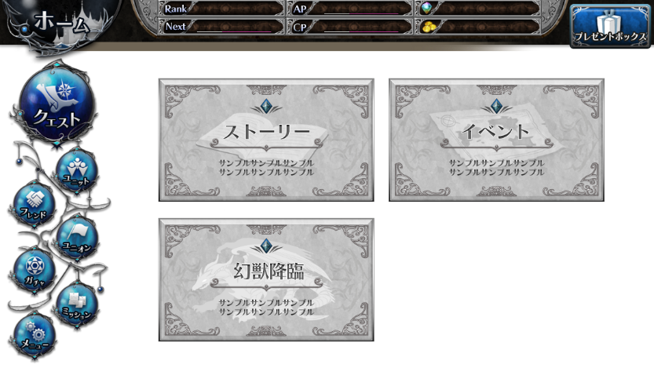
クエスト選択
4001

Slide 3
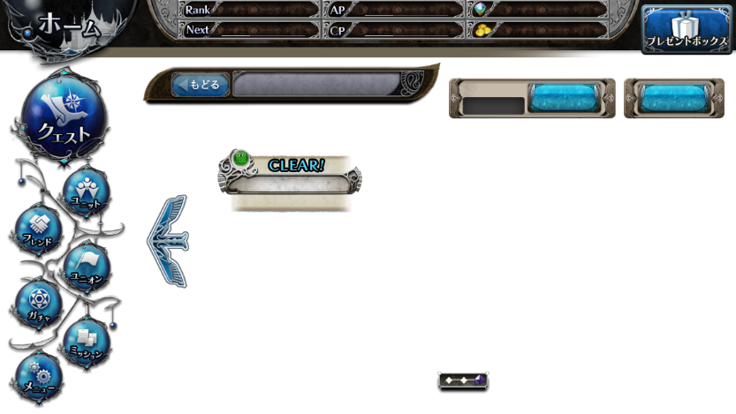
ストーリークエスト4002

Slide 4
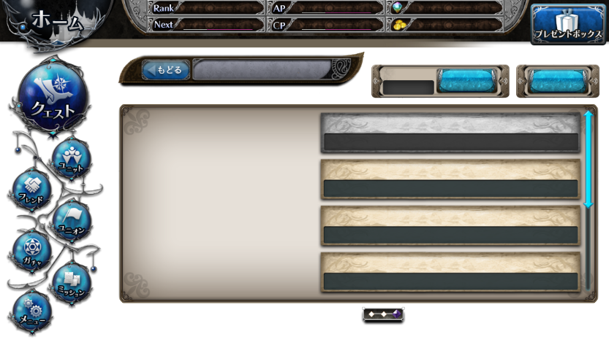
ストーリー選択
4002_1

Slide 5
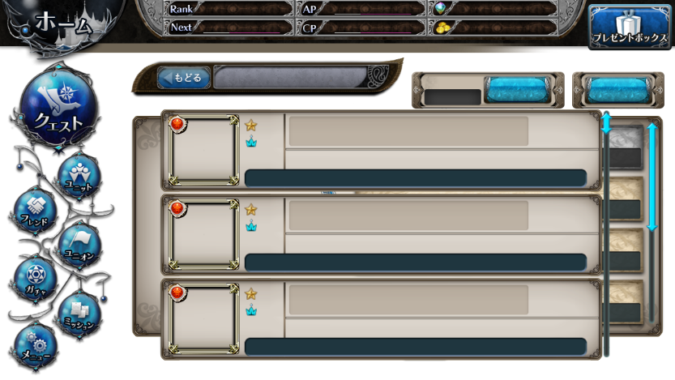
ストーリーフレ選択4002_2

Slide 6
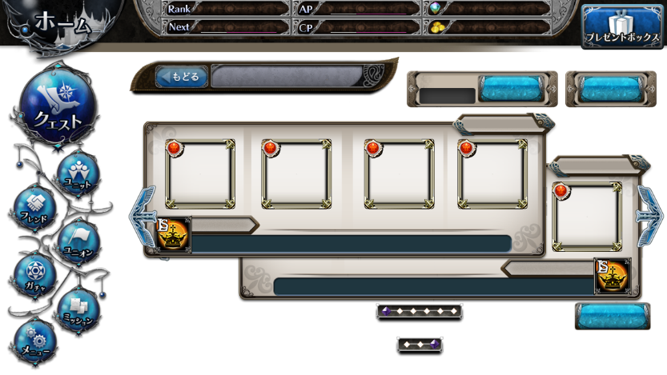
ストーリー出撃確認
4202

Slide 7
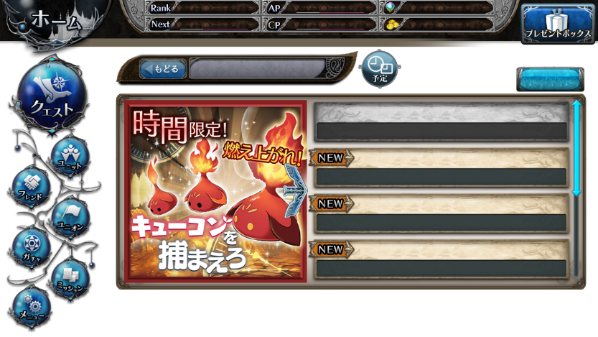
イベントクエスト
4003

Slide 8
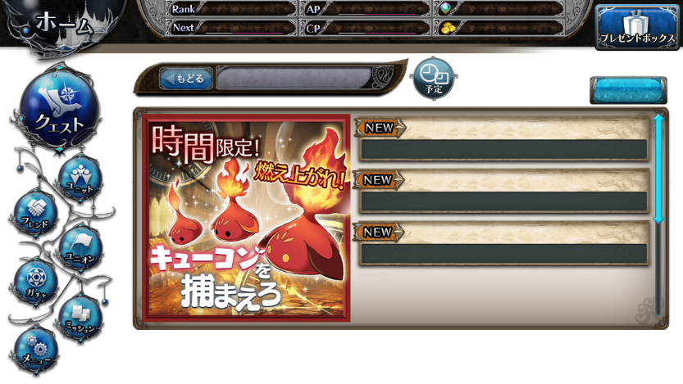
イベント難易度選択
4004

Slide 9
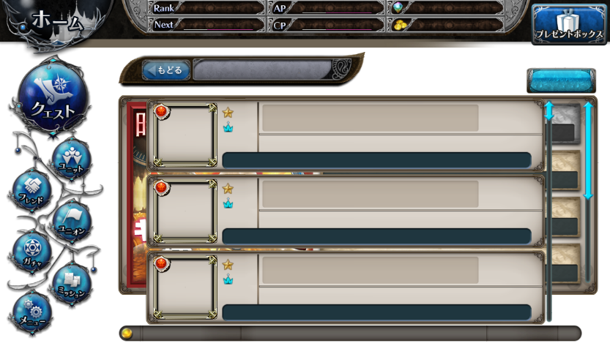
イベントフレ選択4004_1

Slide 10
イベント出撃確認
4004_2

Slide 11
幻獣クエスト
4005

Slide 12
幻獣難易度選択
4006

Slide 13
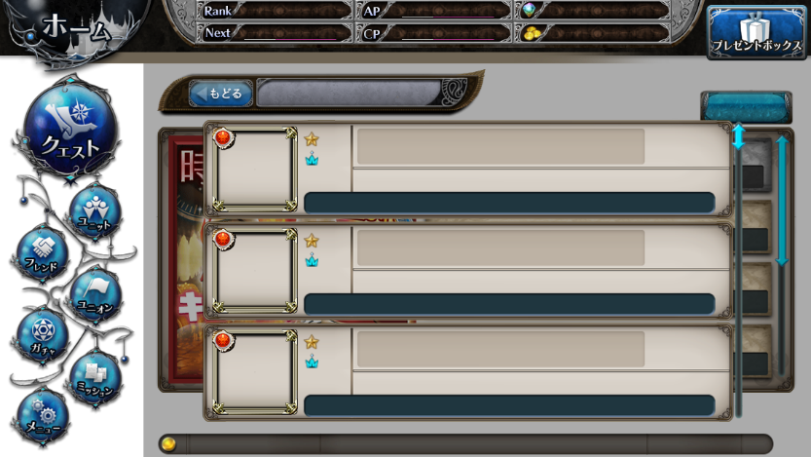
幻獣フレ選択
4006_1

Slide 14
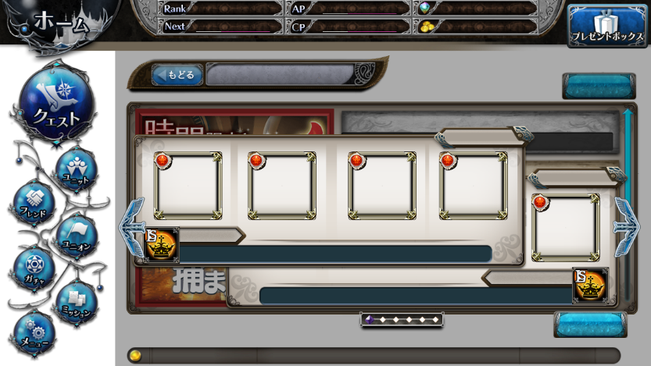
幻獣出撃確認
4006_2

Slide 15
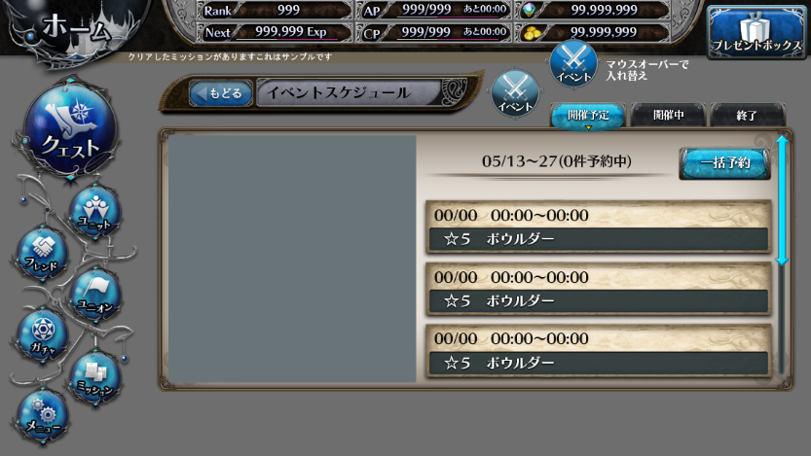
開催予定
4101

Slide 16
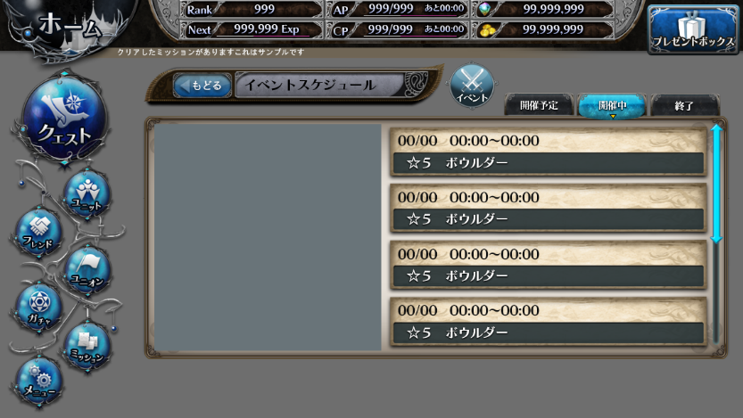
開催中
4102

Slide 17
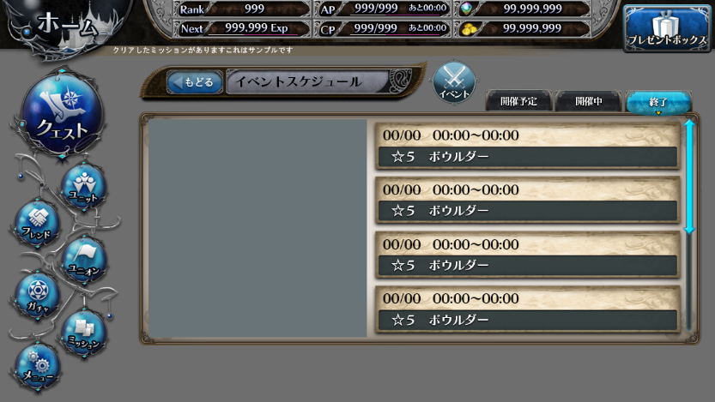
終了
4103

